Slide 1
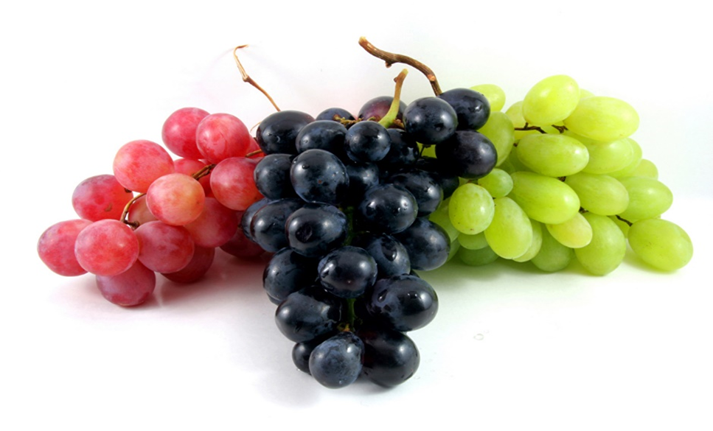
МОЛЕКУЛЯРНАЯ ГЕНЕТИКА
–
НАУЧНО-ПРАКТИЧЕСКИЕ АСПЕКТЫ
В СЕЛЕКЦИИ И СОРТОИЗУЧЕНИИ ВИНОГРАДА
Докладчик: Козина Т.Д., м.н.с. лаборатории сортоизучения и селекции винограда

Slide 2

2007 г. – впервые секвенирован геном винограда (сорт Пино нуар)
СЕКВЕНИРОВАНИЕ ГЕНОМА ВИНОГРАДА
За последние несколько лет были выпущены другие последовательности генома нескольких культурных сортов: «Каберне Совиньон» (2016), «Карменер» (2019), «Шардоне» (2017), «Мальбек» (2021), «Неббиоло» (2022) и «Зинфандель» (2019).
Идентификация QTL и генов ценных признаков
Сравнительный анализ геномов
Устойчивость к патогенам (Agrobacterium sp.;Daktulosphaira vitifoliae;Xylella fastidiosa;Plasmopara viticola;Erysiphe necator;Guignardia bidwellii и т.д.); Показатели качества продукции (структура мякоти ягод; Размер ягод; Пол цветка виноградного растения; Цвет кожицы ягод; Бессемяность и т.д.)
Геномная селекция
Разработка ДНК-маркеров для MAS селекции

Slide 3
Идентифицированные гены устойчивости
Признак | Ген | Хромосома | Ссылка
Устойчивость к Agrobacterium sp. (бактериальный рак) | Rcg1 | 15 | Kuczmog et al., 2012
Устойчивость к Guignardia bidwellii (черная гниль) | Rgb1,Rgb2 | 14,16 | Rex et al., 2014
Устойчивость к Daktulosphaira vitifoliae (филлоксера) | Rdv1 Rdv2 Rdv3,Rdv4,Rdv5 Rdv6,Rdv7,Rdv8 | 13 14 14,10,5 7,3,10 | Zhang et al., 2009 Smith et al. (2018) Clark et al. (2018) Rubio et al. (2020)
Устойчивость к Erysiphe (Uncinula) necator (оидиум) | Ren1 Ren1.2 Ren2 Ren3 Ren4 Ren5 Ren6, Ren7 Ren8 Ren9 Ren10 Ren11 Run1 Run2.1, Run2.2 | 13 13 14 15 18 14 9, 19 18 15 2 15 12 18,18 | Hoffmann et al., 2008 Possamai et al. (2021) Dalbo et al., 2001 Welter et al., 2007 Riaz et al., 2012 Blanc et al., 2012 Pap et al. (2016) Zyprian et al. (2016) Zendler et al. (2017) Teh et al. (2017) Karn et al. (2021) Barker et al., 2005 Riaz et al., 2011

Slide 4
Идентифицированные гены устойчивости
Признак | Ген | Хромосома | Ссылка
Устойчивость к Plasmopara vitikola (милдью) | Rpv1 Rpv2 Rpv3 Rpv4 Rpv5,Rpv6 Rpv7 Rpv8 Rpv9 Rpv10 Rpv11 Rpv12 Rpv13 Rpv17, Rpv18, Rpv19,Rpv20, Rpv21 Rpv22, Rpv23, Rpv 24 Rpv25, Rpv 26 Rpv27 Rpv28 Rpv29, Rpv30, Rpv31 | 12 18 18 4 9,12 7 14 7 9 5 14 12 8,11,14,6,7, 2,15,18 15,15 18 10 14,3,16 | Merdinoglu et al., 2003 Wiedemann-Merdinogluet al., 2006 Welter et al., 2007 Welter et al., 2009 Marguerit at al., 2009 Bellin et al., 2009 Blasi et al., 2011 Moreira et al., 2011 Schwander et al., 2012 Fischer et al.,2004; Venuti et al., 2013 Moreira et al., 2011 Divilov et al. (2018) Fu et al. (2020) Lin et al. (2019) Sapkota et al. (2019) Bhattarai et al. (2020) Sargolzaei et al. (2020)

Slide 5
Идентифицированные показатели качества
Признак | Ген | Хромосома | Ссылка
Бессемянность | Sdi | 18 | Doligez et al., 2002
Пол цветка | Sex | 2 | Dalbó et al., 2000
Структура мякоти | Flb | 18 | Fernandez et al., 2006
Цвет кожуры ягоды | BeCo | 2 | Doligez et al. (2002)
Размер ягоды | Be size | 18 | Doligez et al. (2002)
Содержание монотерпенов и терпеноидов | DXS | 5 | Battilana et al., 2009, Duchene et al., 2009

Slide 6
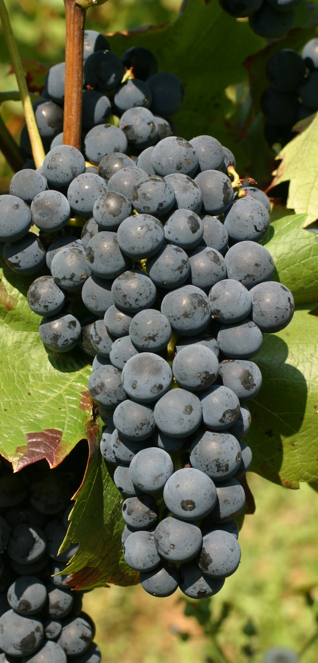
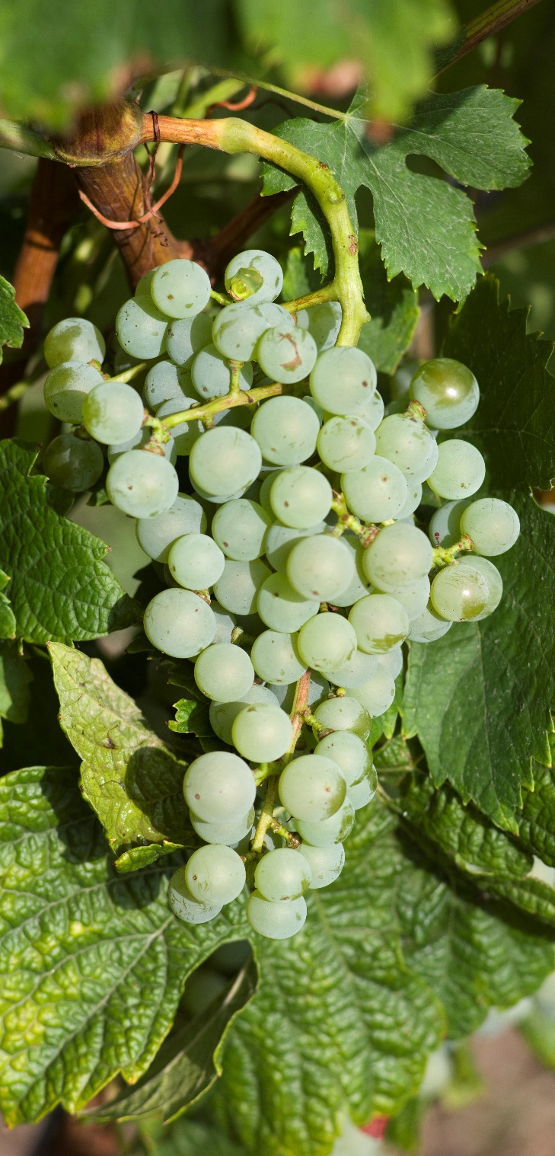
МAS.
Пирамидирование генов
Ren3 + Ren9 + Rpv3
Run1 + Rpv1
Создание сорта винограда
высокоустойчивого к милдью
и оидиуму (Германия, Julius Kühn-Institut - Institute for Grapevine Breeding)
Х
Regent
VRH3082-1-42

Slide 7
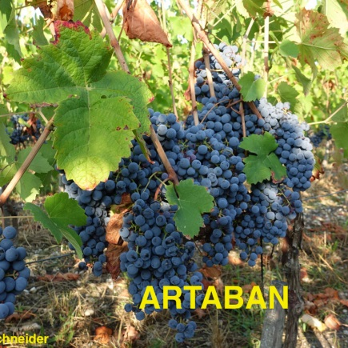
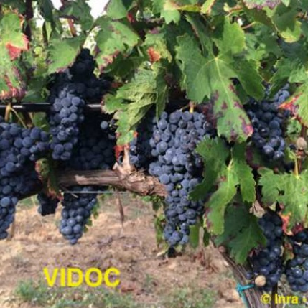
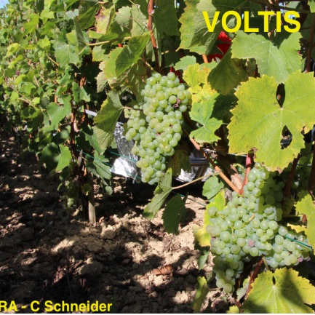
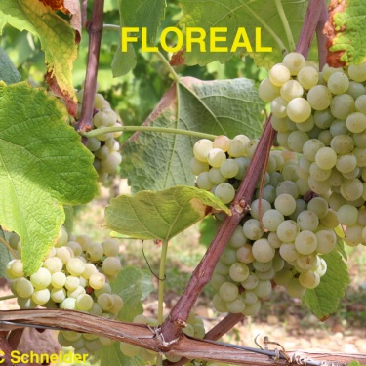
Сорта INRA-ResDur1, зарегистрированные в январе
2018 года.
INRA-RESDUR: ПРОГРАММА СЕЛЕКЦИИ ФРАНЦУЗСКОЙ ВИНОГРАДНОЙ ЛОЗЫ

Slide 8


ПРОГРАММЫ СЕЛЕКЦИИ
с использованием ДНК-маркеров
ИТАЛИЯ
ШВЕЙЦАРИЯ
Agroscope начал селекцию на устойчивость в 1996 году. Первым достижением стала регистрация в Швейцарии сортов Divico и Divona, соответственно, в 2013 и 2018 годах.
Ведётся пирамидирование Rpv1, Rpv3, Rpv10, Rpv12, Rpv14, Run1, Run2, Ren1, Ren2, Ren3 и Ren9 в разных комбинациях в Исследовательском центре Эдмунда Маха .
ЧИЛИ
США
В институте сельскохозяйственных исследований INIA в Чили активно реализуется программа селекции бессемянных сортов. В получаемых популяциях по данным ДНК анализа маркером
P3 _VvAGL11 проводится выбраковка сеянцев, урожай которых потенциально будет иметь развитые семена в ягоде.
Проводят создание сортов с объединёнными генами Run1 + Rpv1, Run1 + Rpv1 + Ren2, Run1 + Rpv1 + Ren3, Run1 + Ren2 + Rpv1

Slide 9
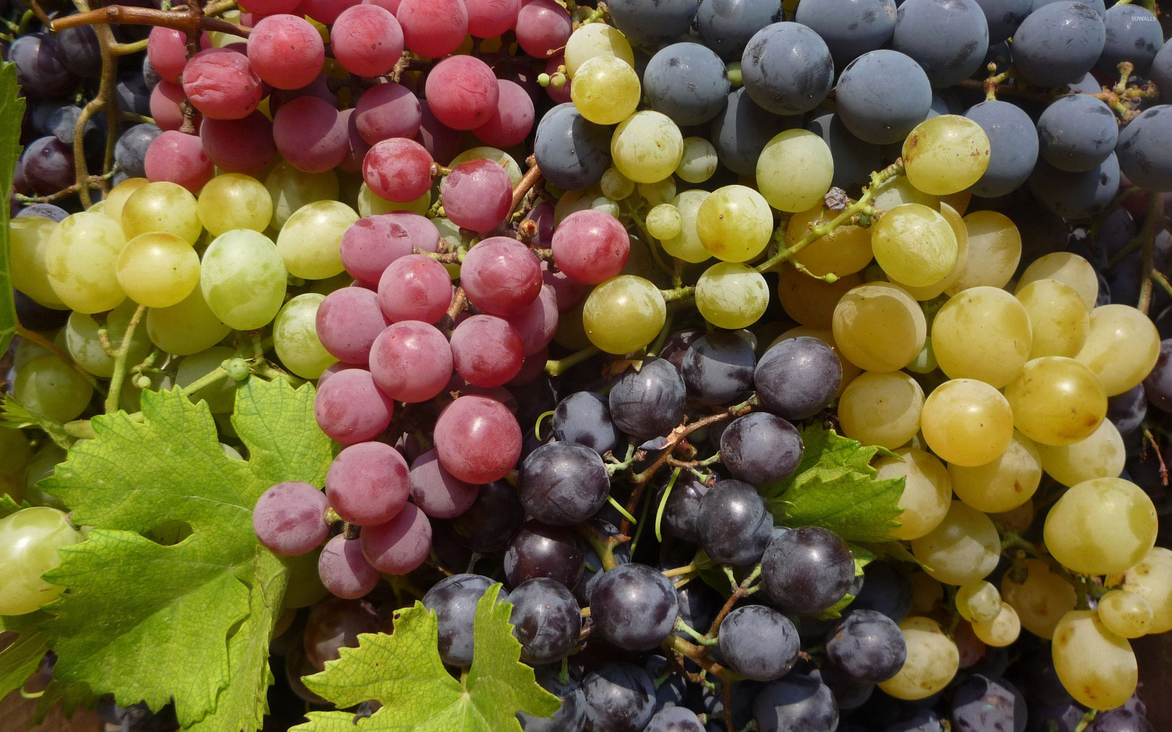
Паспортизация и идентификация сортов винограда
Использование ДНК-маркеров позволило выявить синонимы и омонимы: например, генотипирование коллекции в 2010 году из 1005 образцов винограда позволило выявить синонимы сократило базу данных до 745 уникальных генотипов. В 2019 году в Боснии и Герцеговине при проведении генетического анализа 35 автохтонных сортов были обнаружены синонимы и омонимы.
При проведении ПЦР-анализа крымских аборигенных сортов было обнаружено, что сорта Шабаш, Манжил ал и Шабаш крупноягодный имеют идентичные ДНК-профили. Сорт Шабаш крупноягодный является клоном сорта Шабаш, а сорт Манжил ал – это синоним сорта Шабаш.
В 2020 году в Италии 178 сортов винограда, от широко культивируемых до почти исчезнувших, были проанализированы по 10 микросателлитным маркерам. Полученные данные показали, что в регионе встречаются сорта, которые культивируются в других районах Италии и в других странах, но под иными, местными наименованиями. Также были выявлены и уникальные генотипы.
Микросателлитные маркеры для паспортизации и идентификации сортов винограда:
VVS2, VVMD5, VVMD7, VVMD27, VVMD25, VVMD28, VVMD32, VrZAG62, VrZAG79.

Slide 10
ОСНОВНЫЕ НАПРАВЛЕНИЯ ПРИМЕНЕНИЯ МОЛЕКУЛЯРНО-ГЕНЕТИЧЕСКИХ МЕТОДОВ В СЕЛЕКЦИИ И СОРТОИЗУЧЕНИЯ ВИНОГРАДА В СКФНЦСВВ
Изучение генофонда винограда при помощи ДНК-маркеров, сцепленных с генами устойчивости к милдью (Rpv3, Rpv10, Rpv12), оидиуму (Ren1, Ren3, Ren9); изучение гена бессемянности (VviAGL11);
Паспортизация сортов селекции центра и уточнение их родословных, идентификация сортов Анапской ампелографической коллекции;
Созданы базы данных:
- «База данных ДНК-маркерного анализа генов устойчивости к милдью в сортах винограда», Свидетельство о регистрации базы данных RU 2019620547, 09.04.2019.,
- Подана заявка на регистрацию базы данных «Морфологическая характеристика урожая и данные ДНК-маркерного анализа бессемянных сортов винограда Анапской ампелографической коллекции», 2022 г.
Перспективы дальнейшей работы
Продолжение работы по изучение генов устойчивости с расширением списка анализируемых генов;
Использование полученных данных в селекционном процессе (пирамидирование генов устойчивости, MAS);
Создание Базы данных ДНК-паспортов Анапской ампелографической коллекции.

Slide 11
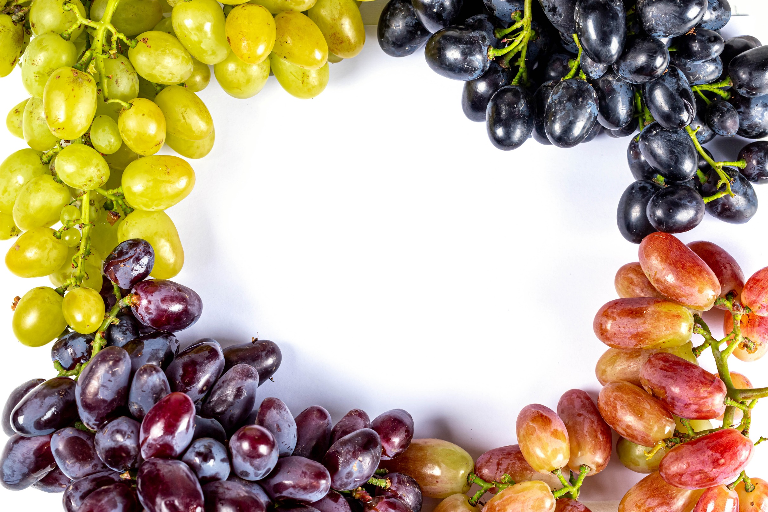
СПАСИБО ЗА ВНИМАНИЕ!

